Slide 1

Game Pitch
Greedy Defense
Andrea Del Vecchio 399000281
Mimmo Carapella 399000291

Slide 2

TWEET
Gioco tower defense/shoot ‘em up a livelli, in cui sei un mostriciattolo goloso, equipaggiato con un arma. Il tuo obiettivo è difendere la tua scorta di cibo da orde di mostri nemici. Puoi piazzare difese, spendendo moneta, e puoi muoverti liberamente nella scena per sparare ai nemici. Uccidendo l’ultima ondata dell’orda, passi al livello successivo. Se un nemico raggiunge la base si mette a mangiare il tuo cibo. Il gioco termina se tutto il cibo viene mangiato.

Slide 3

GENERE/PIATTAFORMA/AUDIENCE/SCOPO
Tower Defense/Elementi real-time Shoot ‘em up
Piattaforma Mobile
Family Audience
Entertainment

Slide 4
SCENARIO/CHARACTER
Scenario Fantasy
Pianeta popolato da mostriciattoli e creature varie
Character: Mostriciattolo goloso che raccoglie il cibo per se
Goal
Difendere la propria scorta di cibo dall’avanzare di orde di creature nemiche, desiderose di cibo
Personaggio unico
Personalizzabile nell’armamento

Slide 5
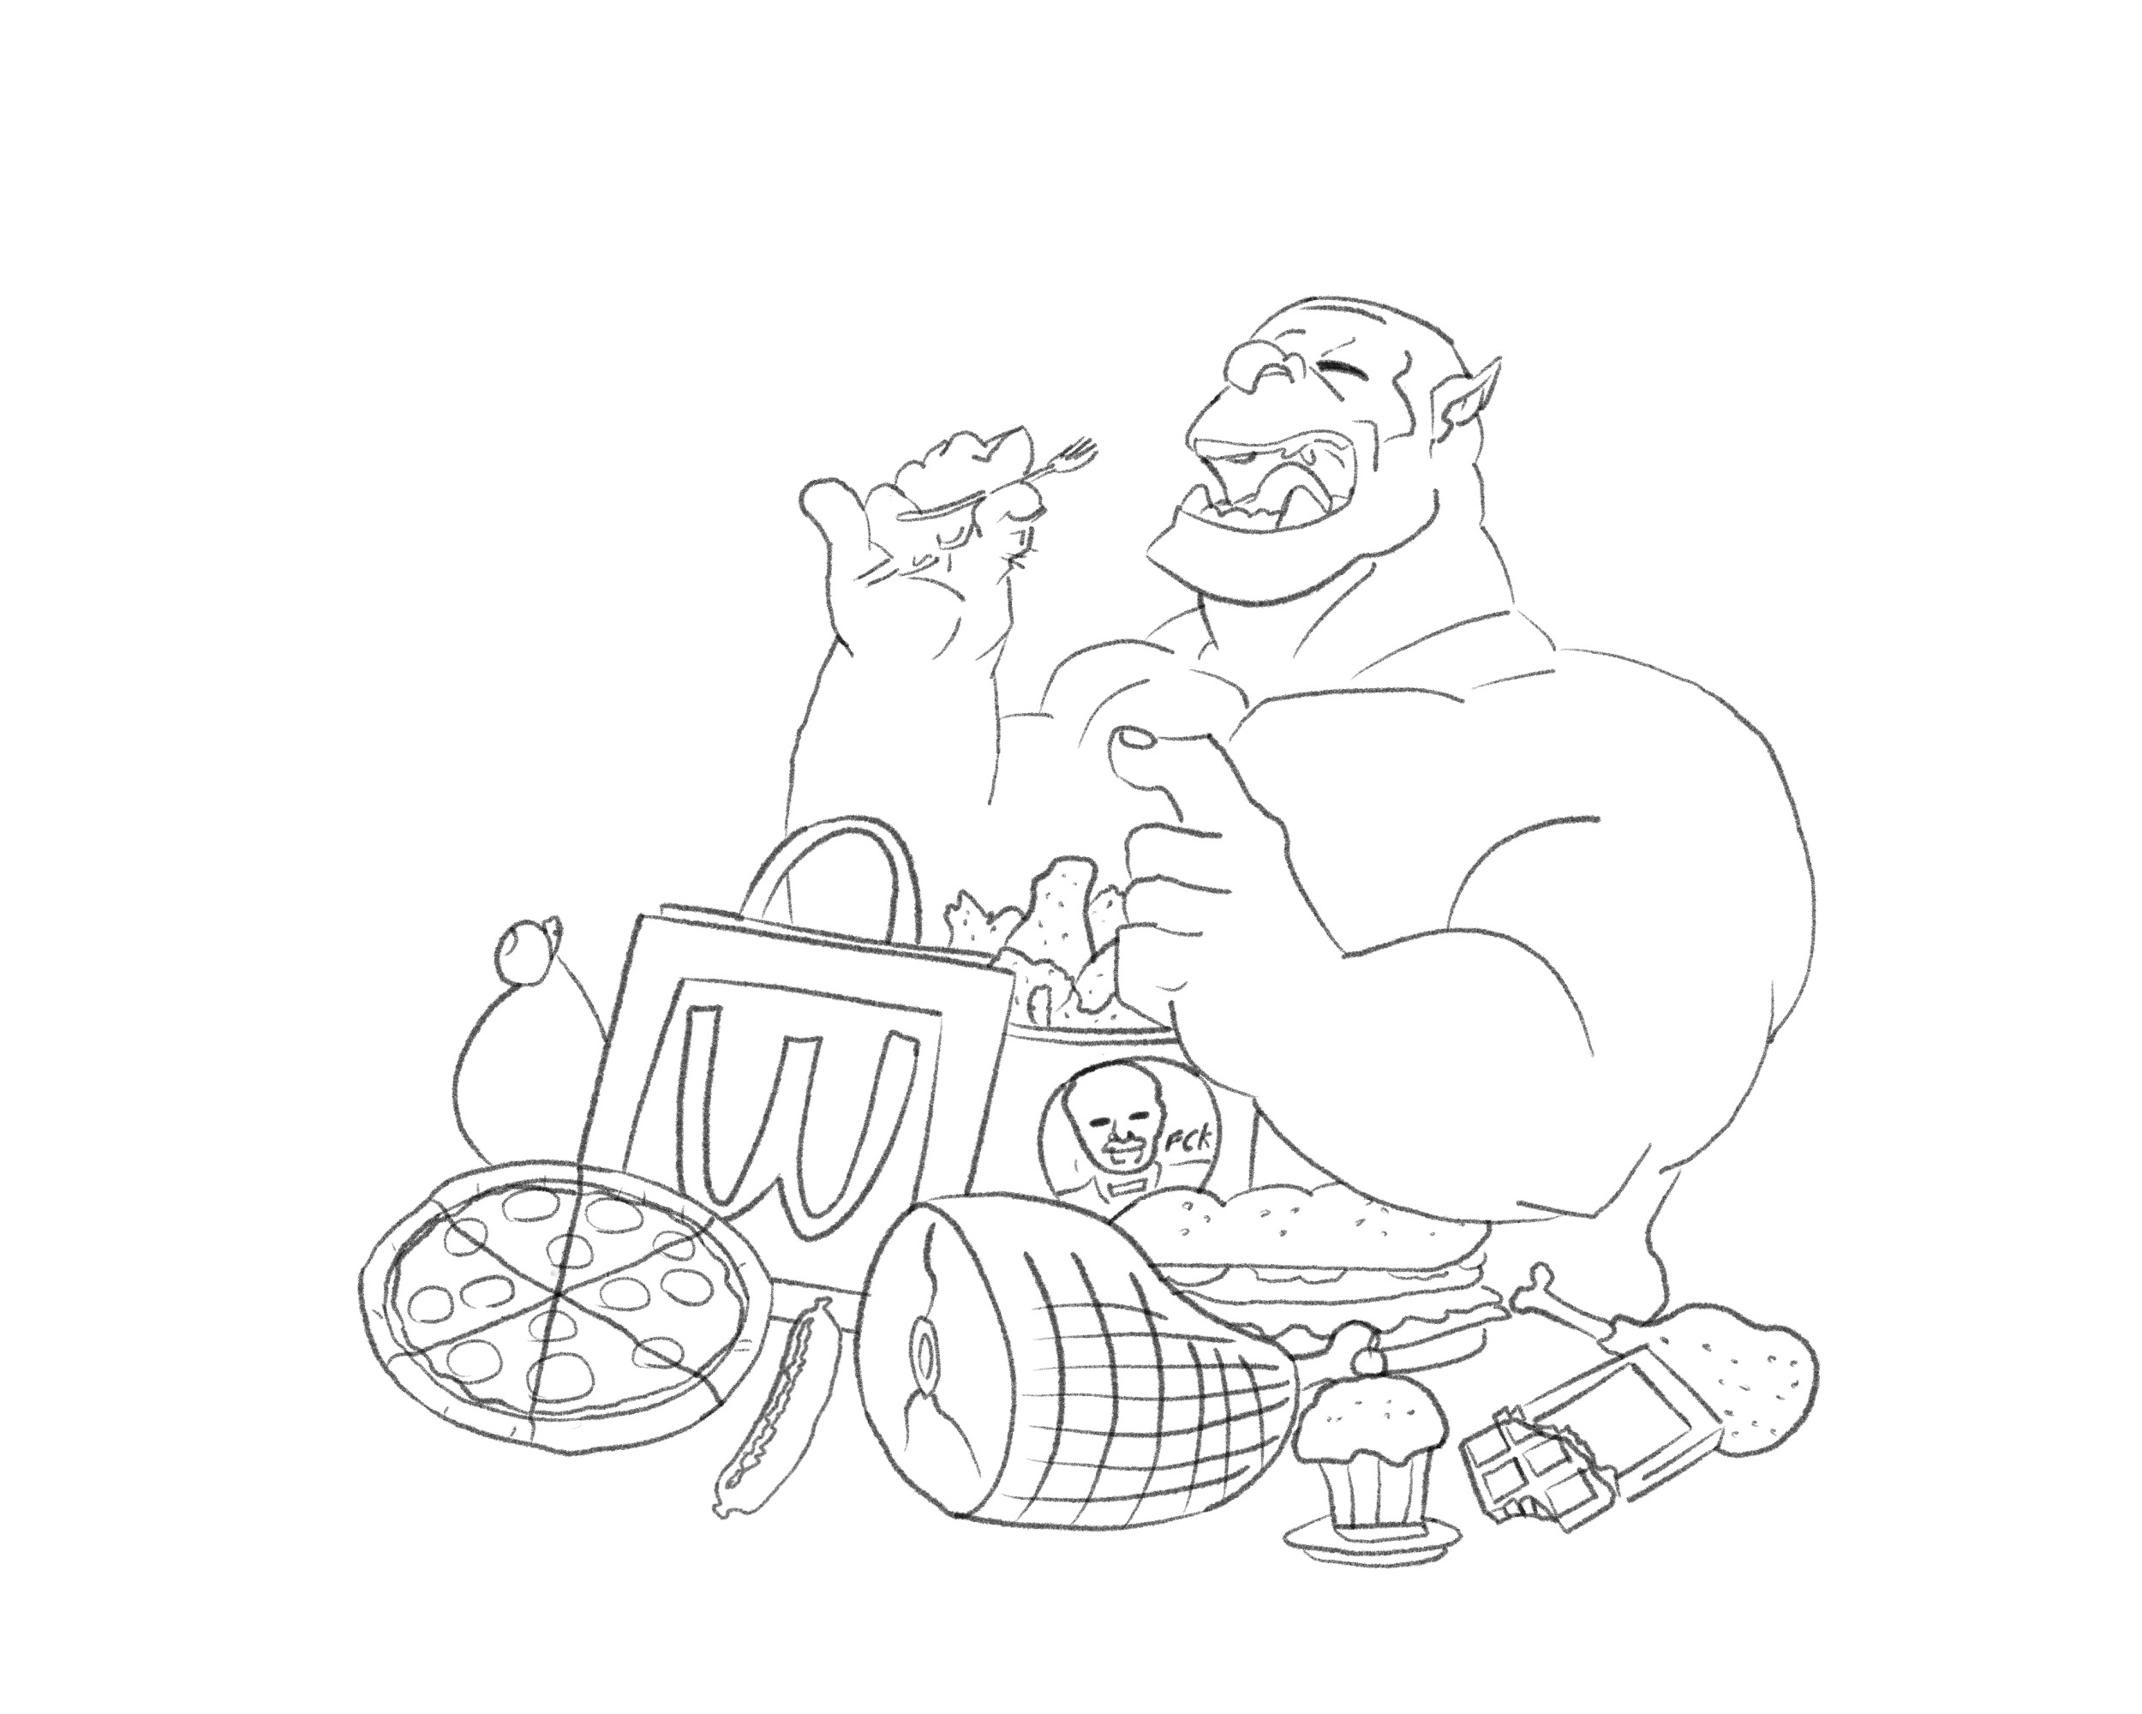
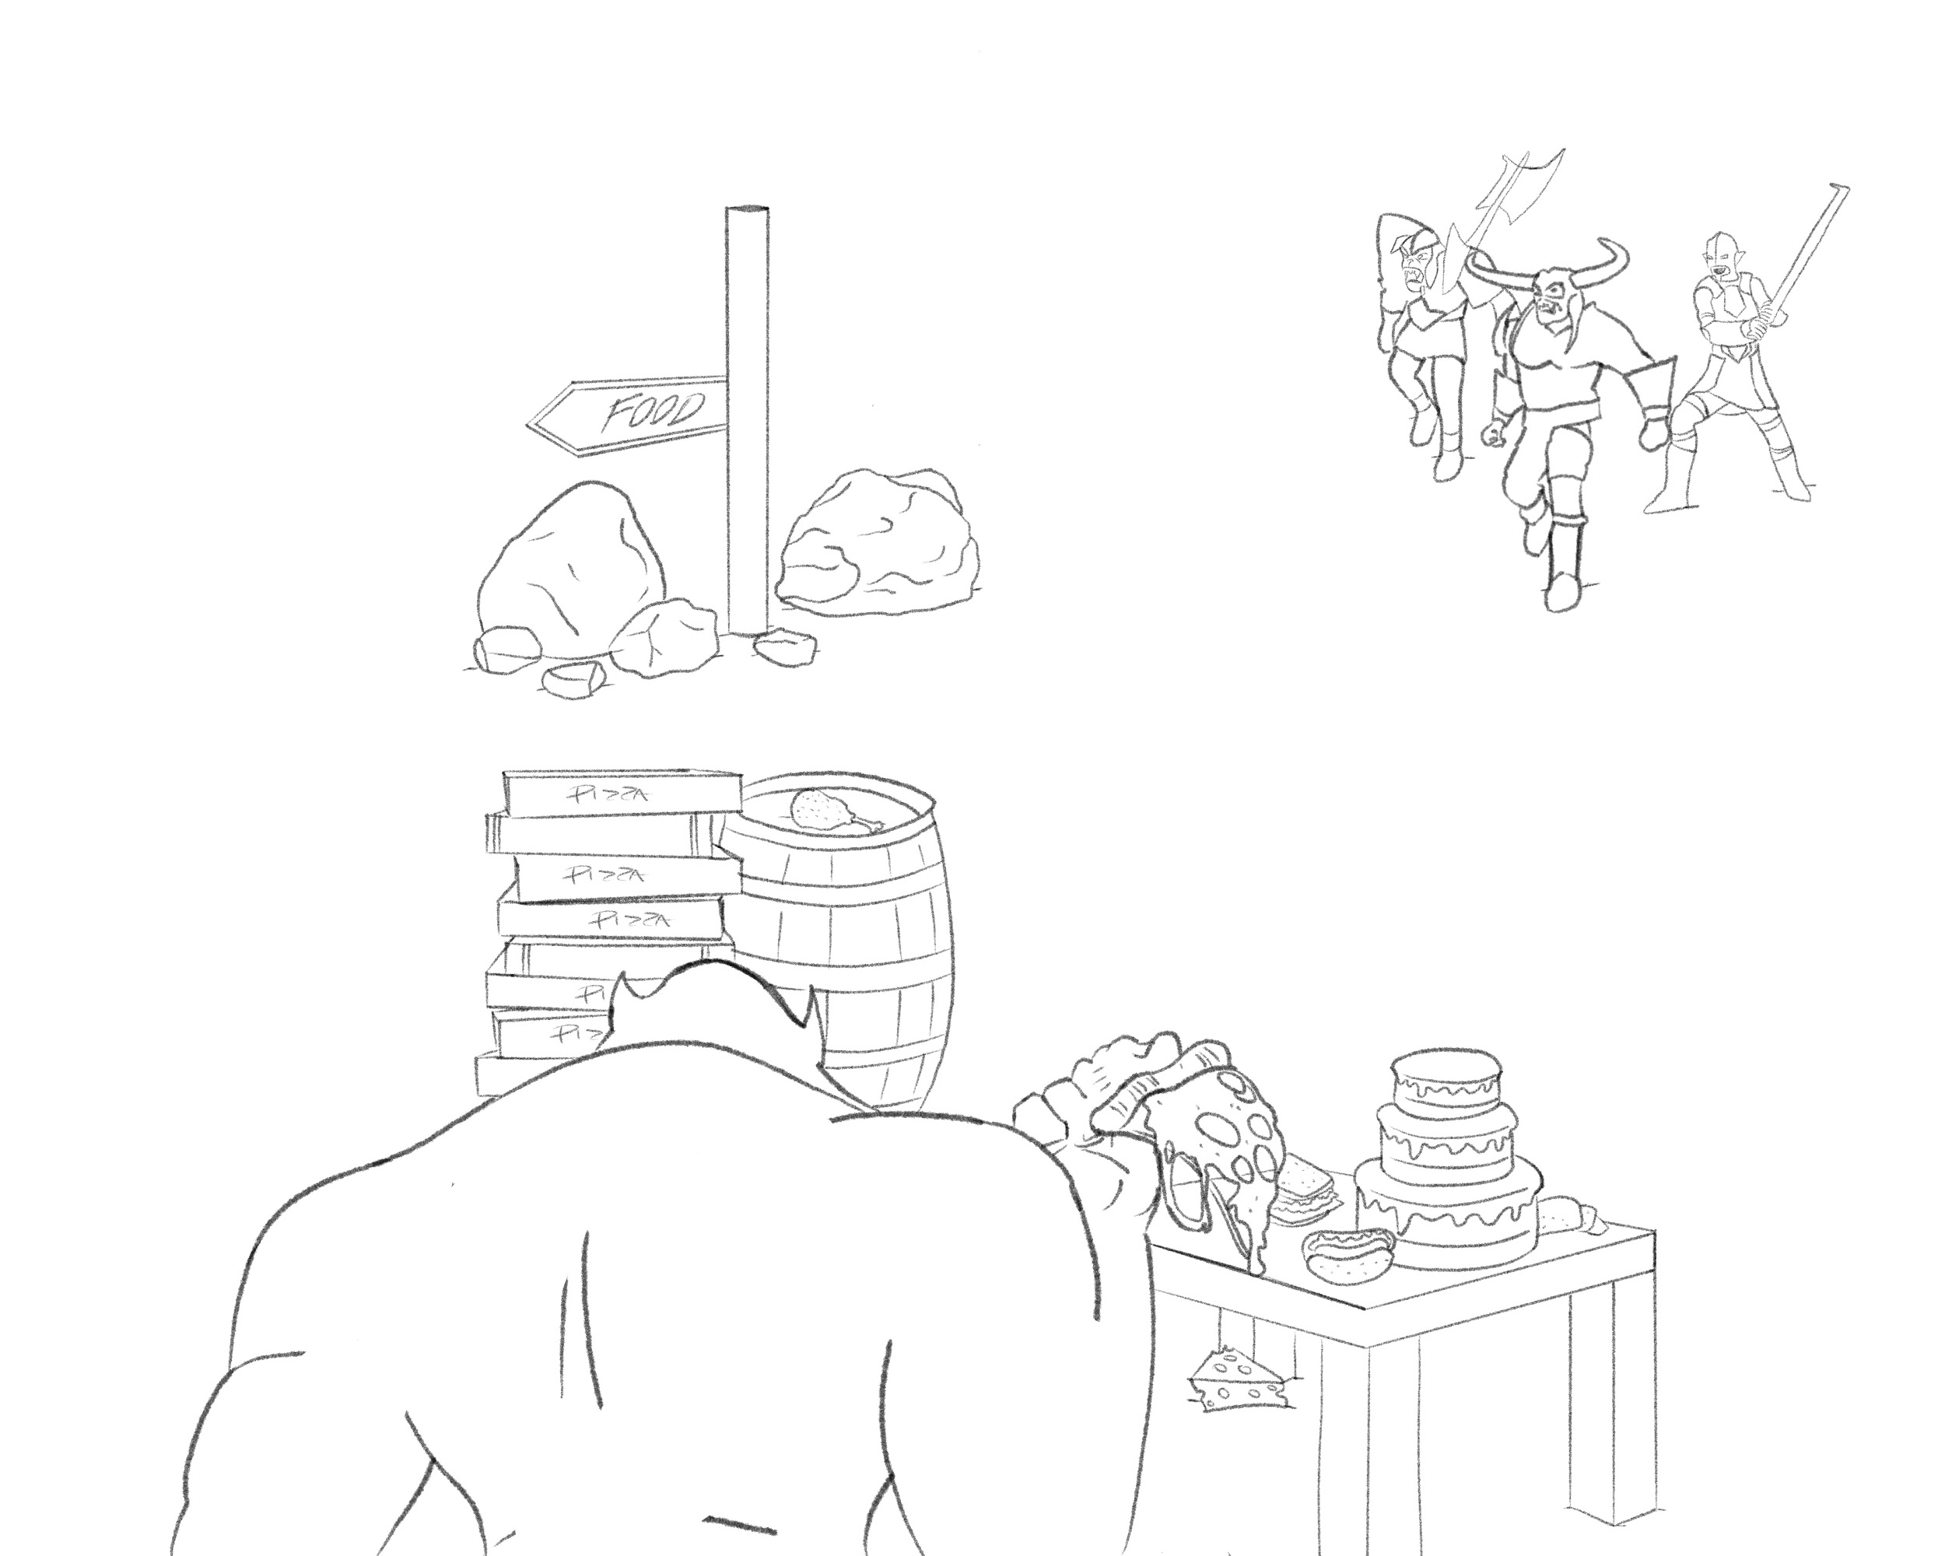
SCENARIO/STORYBOARD

Slide 6
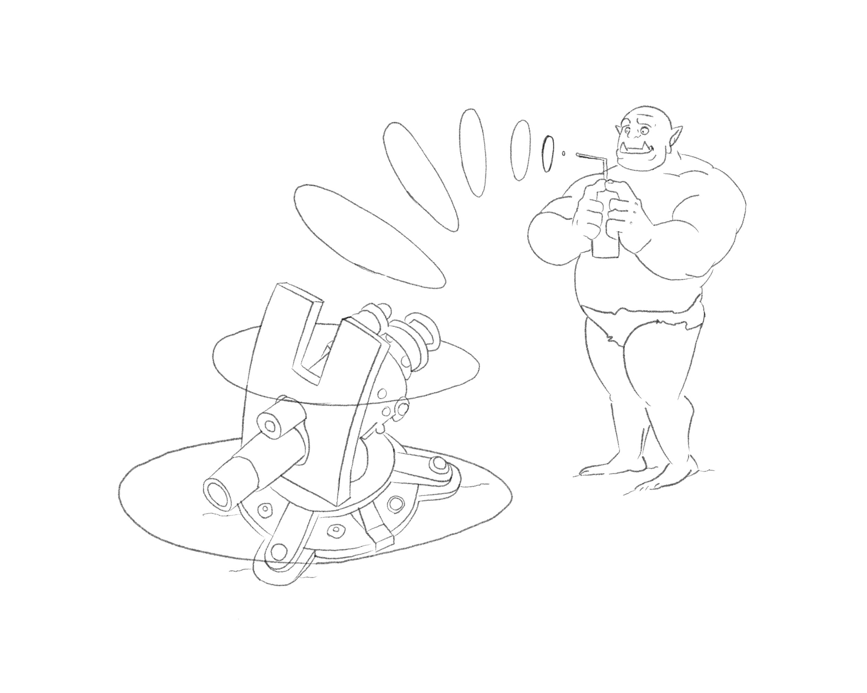
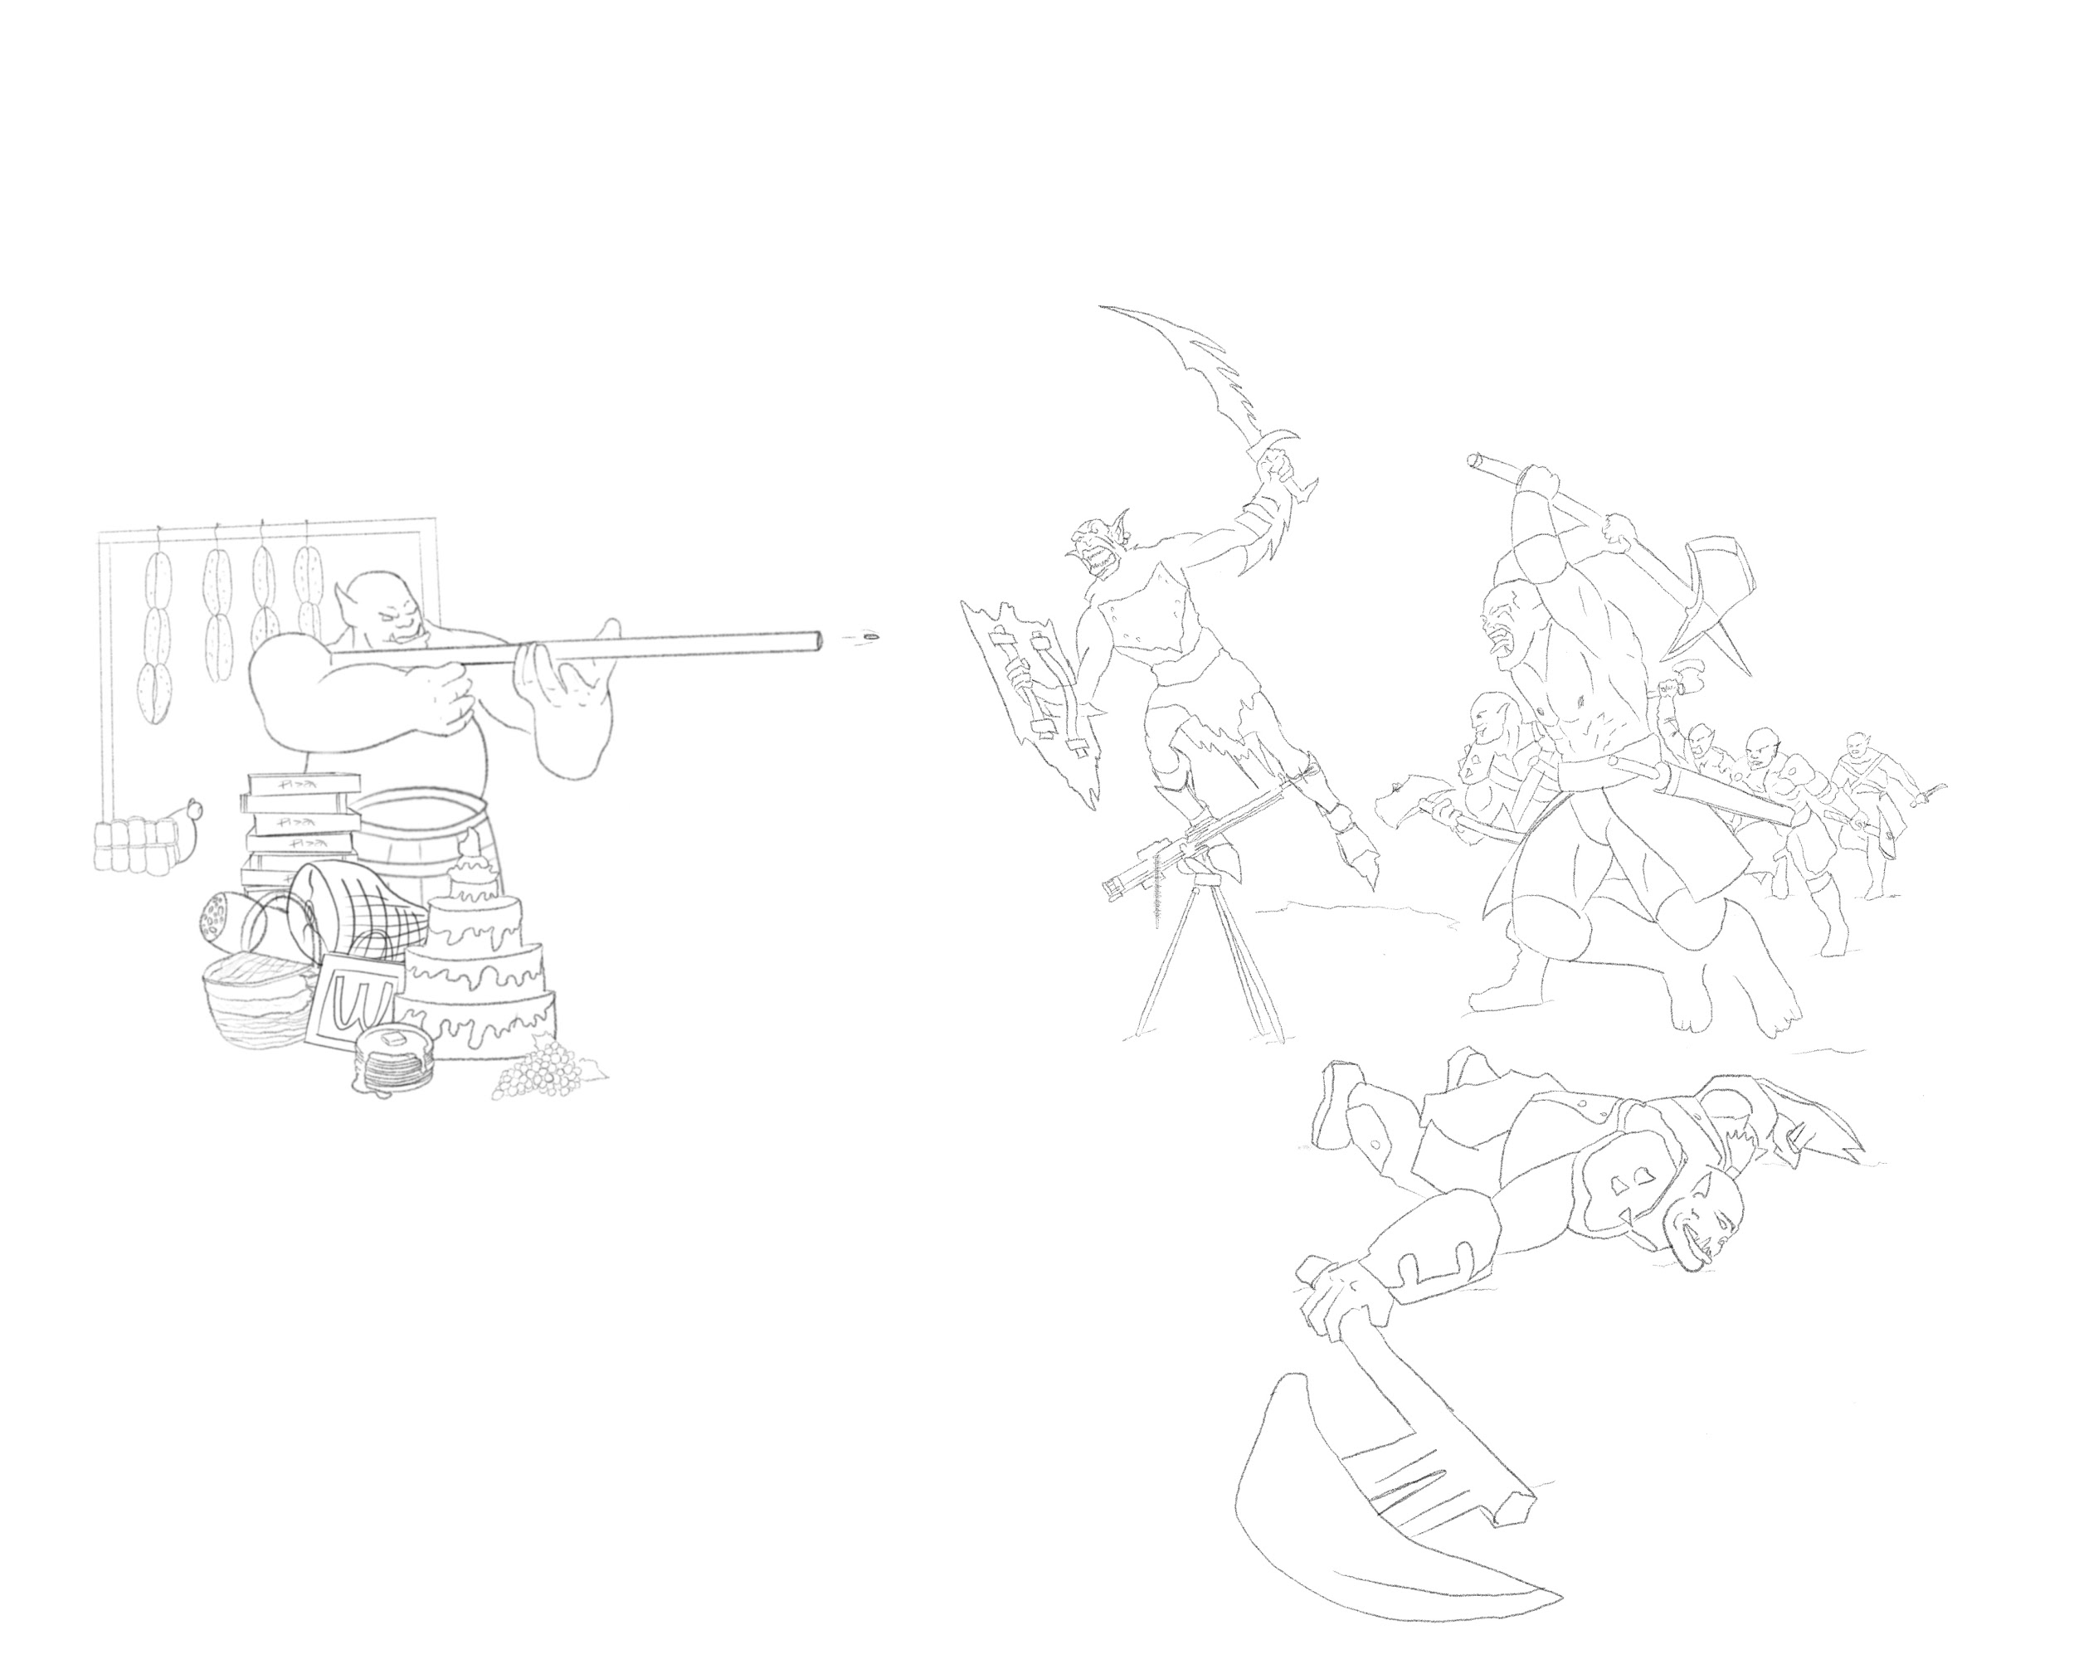
SCENARIO/STORYBOARD

Slide 7
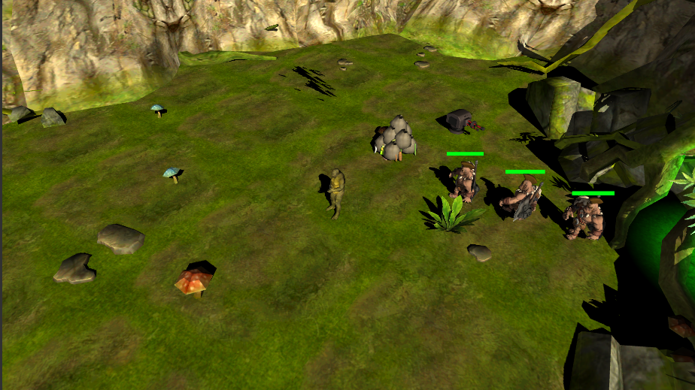
VISTA/MECCANICHE BASE
Visuale Isometrica
3D
Meccaniche base
Sparare:
tieni premuto bottone (touch)
spacebar (tastiera)
premi cross (controller ps4)
Muoversi:
joystick virtuale (touch)
WASD (tastiera)
stick sinistro (controller ps4)
Piazzare difese:
tap (touch)
punta e clicca (mouse)

Slide 8

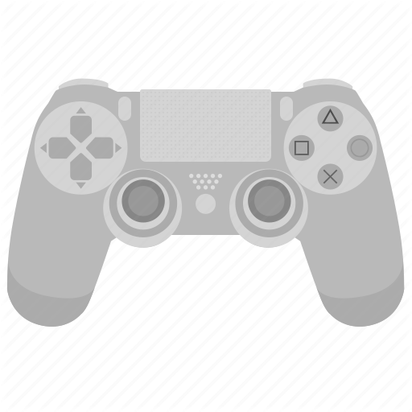
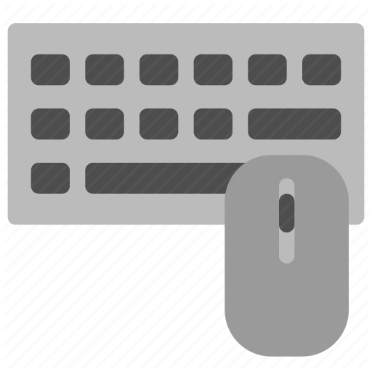
MECCANICHE/CONTROLLI: MORE
Movimento: hold di una porzione dello schermo in basso a sinistra
Joystick virtuale a comparsa a seguito dell’hold
Sparo: hold di una porzione dello schermo in basso a destra
Bottone a comparsa a seguito dell’hold
Il personaggio si blocca entrando in “modalità shooting”
Sparo automatico attivato al rilevamento di nemici nel raggio d’azione
Posizionamento trappole: tap sullo schermo
Porzione di GUI che visualizza l’inventario a seguito del tap
Estensione del controllo touch
Joystick PS4
Tastiera & Mouse
Switch tra le differenti modalità di input mediante press tasto Shift/ Triangolo

Slide 9
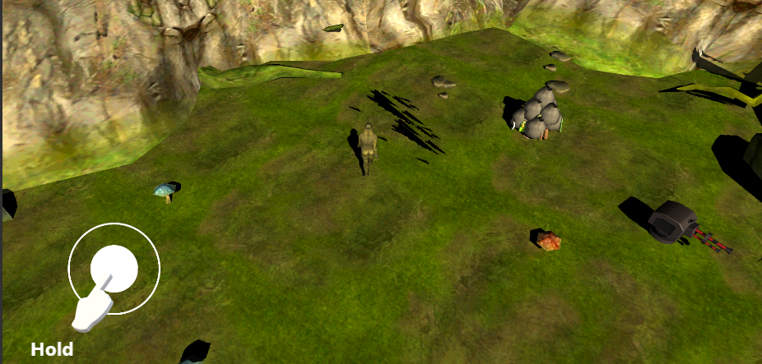
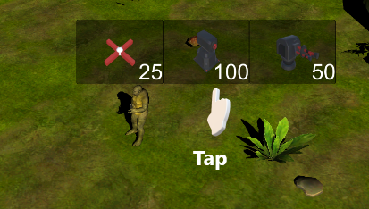
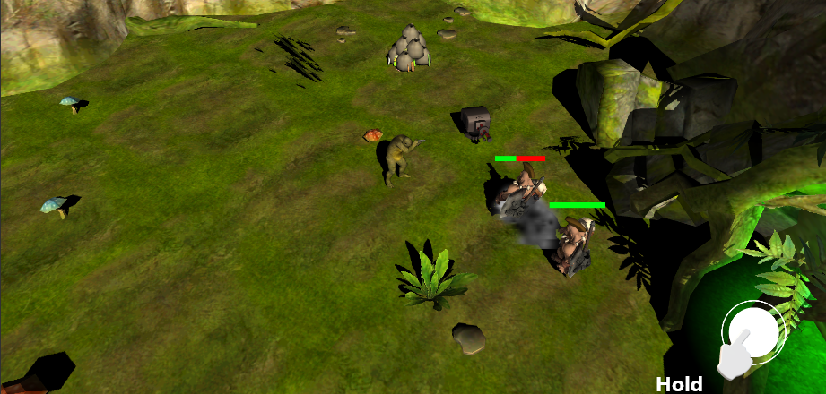
ESEMPI DI CONTROLLI TOUCH
Esempio movimento
Esempio posizionamento trappole
Esempio shooting

Slide 10
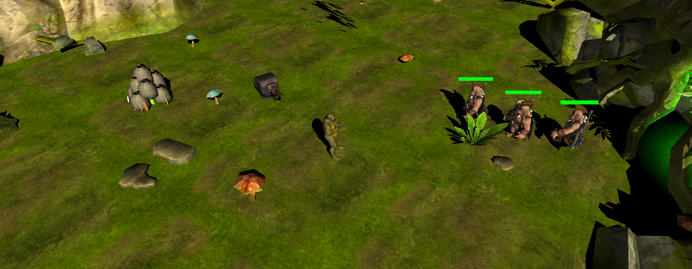
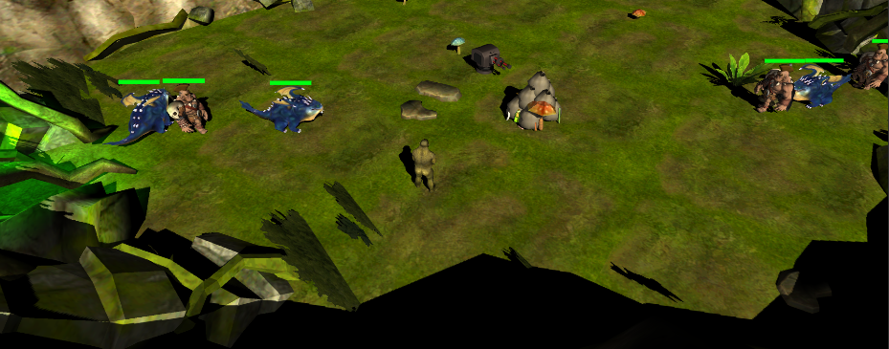
STRUTTURA
Progressione a Livelli
Difficoltà crescente
Numero/Caratteristiche dei nemici
Caratteristiche scena
Posizione pila di cibo
Punti d’ingresso dei nemici

Slide 11
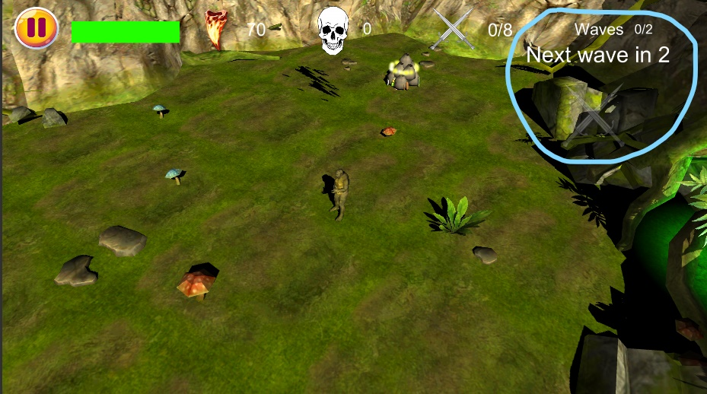
STRUTTURA
Livello suddiviso in più ondate
Intervallate da tempo utilizzabile per organizzare la tattica difensiva
I nemici tentano di raggiungere la scorta, avanzando senza attaccare

Slide 12
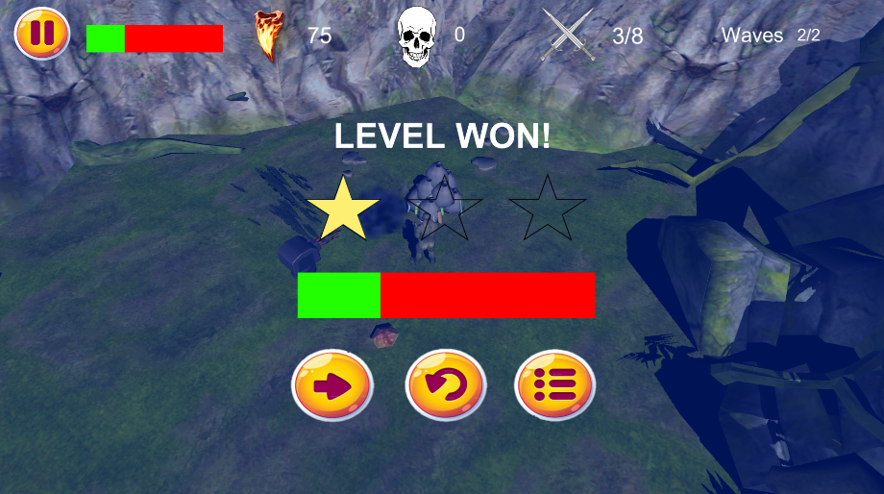
STRUTTURA
Il superamento del livello comporta
Assegnazione di uno score al livello
Pulizia della scena dalle difese avanzate nel livello

Slide 13
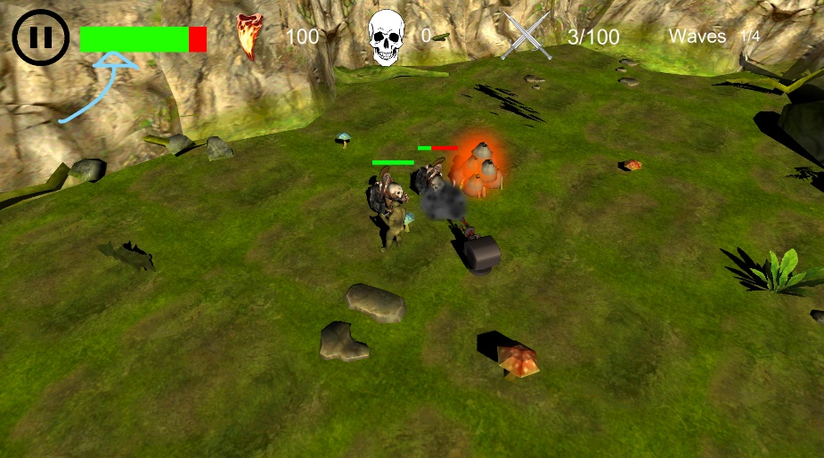

STRUTTURA
Game over al termine della scorta di cibo
Ogni nemico che raggiunge la scorta comincia a mangiare il cibo
Progressiva diminuzione della barra della vita della scorta di cibo

Slide 14
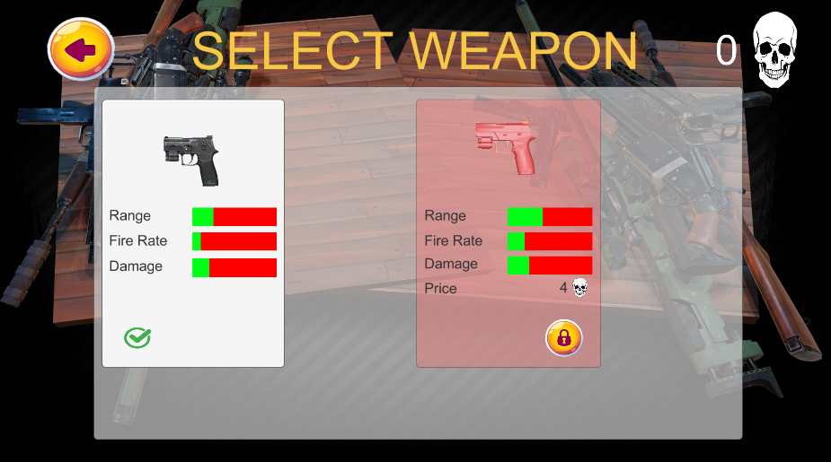
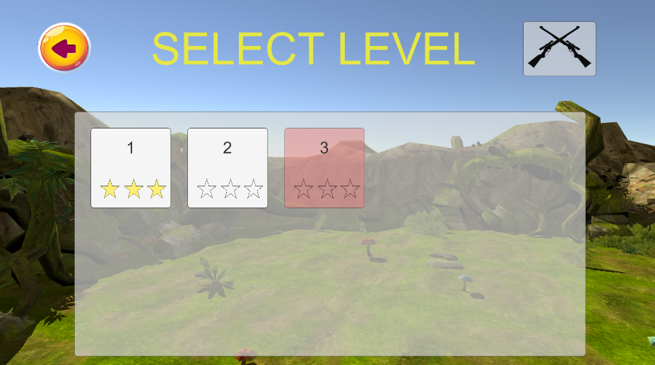
STRUTTURA
Modalità di difesa
Uso del mostriciattolo, equipaggiato con un’arma tra le disponibili
Trappole e torrette, non migliorabili
Valuta debole
Set iniziale di valuta debole prestabilito per ogni livello
Guadagno variabile durante i livelli
Spendibile per piazzare difese
Progresso del gioco
Dipendente dal livello raggiunto e dal punteggio totalizzato durante i livelli

Slide 15
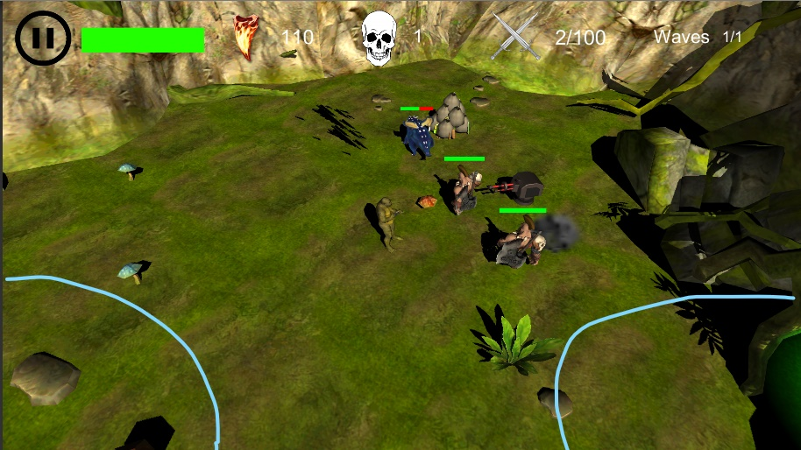
ELEMENTI GUI
Barra della vita della scorta di cibo
Valuta debole/forte accumulata
Counter uccisioni
Counter ondate
Inventario
A comparsa con tap sullo schermo
Joystick virtuale a comparsa
Bottone modalità shooting a comparsa

Slide 16
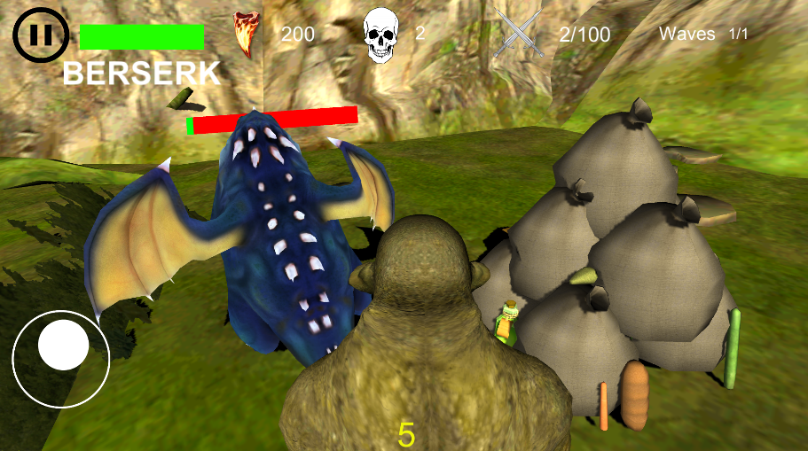
BERSERK
Attivata al raggiungimento di una quota di uccisioni
Timer
Uccisione immediata dei nemici con corpo a corpo
Shoulder View

Slide 17


VALUTA
Valuta ad alta inflazione: Denti
Collezionati uccidendo un nemico
Numero di denti prestabilito all’inizio di ogni livello
Valuta a bassa inflazione: Teschi
Ottenuti uccidendo un certo tipo di nemico
Possibile acquisto di pacchetti di denti/teschi con valuta reale (€/$/£)

Slide 18

VALUTA: Modalità di spesa
Modello di Business: Free-To-Play con In-App Purchase
Valuta ad alta inflazione spendibile durante i livelli del gioco
Acquisto di difese
Store (rigattiere)
Spendere valute per acquistare difese, prima dell’inizio di un livello
Acquisto di armi solo nello store
Utilizzo esclusivo della valuta a bassa inflazione

Slide 19
GAMEPLAY
Sulla scena vengono visualizzati la pila di cibo (in una posizione dell’ambiente di gioco) e il personaggio principale
Un timer viene attivato
Durante il tempo indicato dal timer il giocatore piazza le difese, spendendo i denti che ha a disposizione nel livello. Per esempio: il giocatore comincia la partita a livello 1 con 100 denti. Se ogni mina costa 25 denti, il giocatore ne può posizionare al massimo 4
Al termine del timer comincia la prima ondata: i nemici si dirigono verso la pila di cibo
Il giocatore si muove nella scena per sparare ai nemici o posizionare ulteriori difese
L’ondata termina con la morte dell’ultimo nemico dell’orda
Le difese superstiti vengono conservate. Un ulteriore timer si attiva per consentire al giocatore di riorganizzarsi. Il numero e il tipo di difese posizionabili dipenderà dai denti guadagnati e risparmiati durante le ondate precedenti
Una nuova ondata comincia, con un numero, intensità e tipologia dei nemici maggiore rispetto all’ondata precedente
Anche in questo caso l’ondata termina con la morte dell’ultimo dei nemici o con l’esaurimento della vita della scorta di cibo
Alla fine dell’ultima ondata il livello risulta superato, la scena è ripulita ed è ottenuto un punteggio sulla base del quantitativo di cibo rimasto ed un certo numero di teschi corrispondente al numero di nemici di un certo tipo uccisi

Slide 20

DEMO

Slide 21
IN CONCLUSIONE

Slide 22
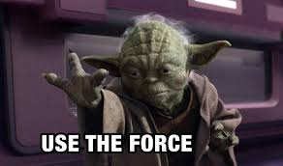
PUNTI DI FORZA
Mix tra dinamica Shoot’em up e Tower defense
Importanza fondamentale del personaggio principale con dinamica Shoot’em up, differentemente dalle dinamiche classiche di Tower Defense
Modalità di Shooting
Automatica, simile ad una torre di difesa
Gestibile dal player
Visuale Isometrica 3D

Slide 23
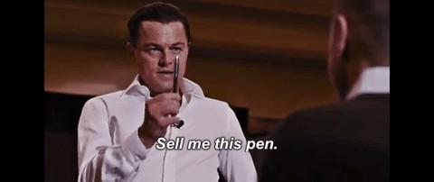
UNIQUE SELLING POINTS
Modalità berserk in shoulder view al raggiungimento di una soglia di uccisioni
Movimento, posizionamento e percorso dei nemici libero
A griglia in molti Tower Defense
Estensibilità del controllo
Touch
Touch + Joystick PS4
Tastiera & Mouse

Slide 24
KPI
Nel nostro caso…
30 e Lode
….però anche se il Professore Caturano decidesse di finanziarci, saremo comunque molto felici

